Slide 1
Ressources et défis des aidants proches
Regards de la recherche à l’abord et durant le confinement
Pierre Gérain (PhD) UCLouvain
Semaine des aidants, Octobre 2020

Slide 2
Être aidant.e, c’est …
Une source de joie et d’accomplissement
Et en même temps…
Proche et soignant
Diversité des tâches
Gérer des émotions
Et soutenir la personne aidée
Vivre sa propre vie !
Bref … Un équilibre parfois délicat
Notes:
Rester un parent rester un conjoint

Slide 3
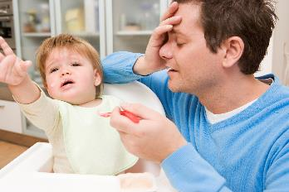
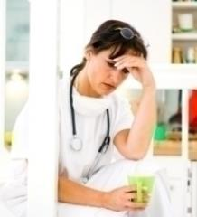
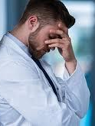
Nos travaux: Un contexte d’épuisement lié à l’aide
Professionnels de santé (Freudenberger, 1974)
Parents (Mikolajczak et al., 2017)
Notes:
C’est avec ce constat que
S’inscrit dans un contexte

Slide 4
Le burnout
Un trouble issu du monde professionnel
Trois dimensions
Epuisement émotionnel
Distanciation émotionnelle
Perte d’accomplissement personnel
(Maslach et al., 1996)
Qu’en est-il des aidants ?
Notes:
(être au bout du rouleau)
DP
(perte de sens dans son action)

Slide 5
Epuisement des aidants …
Epuisement professionnel et parental
Santé mentale
Risque de violence
Cela reste un constat …
Notes:
Nos travaux se sont centrés sur la compréhension de ce qui cause et prévient les problème (l’épuisement, dans ce cas). Dans ce cadre, nous avons mis en avant que …
Les aidants peuvent être plus à risque d’épuisement professionnel et parental,
Etre épuisé peut amener à plus de risque de violence verbale et physique à l’endroit de la personne aidée,
Peut être une porte d’entrée vers des problématiques de santé mentale (type dépression et anxiété pour ne citer que ça).

Slide 6
Mais, comment?
Notes:
Mais, ce qui nous intéressait surtout, en tant que psychologues, c’était de comprendre ce qui faisait que certains aidants éprouvaient plus de difficultés que d’autres, quels étaient les éléments constitutifs de ces différences.

Slide 7
Parenthèse La recherche académique
Par essence réductrice
Impossibilité de tout prendre en compte
Choix en fonction des intérêts
Parfois enfoncer des portes ouvertes
Interroger une croyance
La confronter à d’autres éléments
Notes:
Me sens toujours un peu obligé de le justifier

Slide 8
Ressources et défis
Aidant
Situation d’aide
Contexte socio-culturel
Notes:
Retour dans la littérature scientifique
dépendance de la personne aidée, symptômes, etc.
ressources personnelles, personnalité, capacités émotionnelles
réseau social, contact avec les soignants formels, culture
Situation d’aide
Aidant.e
Contexte socio-culturel

Slide 9
Ressources et défis
Aidant
Situation d’aide
Contexte socio-culturel
Quelque chose qui manque …
Notes:
Retour dans la littérature scientifique
dépendance de la personne aidée, symptômes, etc.
ressources personnelles, personnalité, capacités émotionnelles
réseau social, contact avec les soignants formels, culture
Situation d’aide
Aidant.e
Contexte socio-culturel

Slide 10
Mais, pas seulement …
Importance de subjectivité
Notion de fardeau
Perception positive de son aide
→Prisme de lecture, « lunettes »
Notes:
La perception qu’on a de sa situation est au moins aussi importante que la situation elle-même !

Slide 11
Défis et ressources
Pas uniquement des éléments objectifs
Pondération avec les lunettes de chacun
Perception
Intermédiaire
Rapport aux éléments « objectifs »?
(Gérain & Zech, in Review ; Gérain, Avalosse, Regueras, Zech, in Prep.)
Notes:
Mis en évidence dans une étude (Gérain & Zech, in Review) et une seconde que la perception subjective positive et négative sont des éléments centraux à prendre en compte dans la compréhension de comment des éléments contribuent à la détresse des aidants (Gérain, Avalosse, Regueras, Zech, in Prep.)

Slide 12
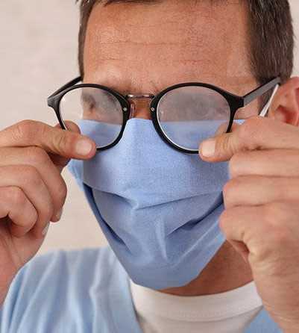
Covid-19: Qu’est-ce qui a changé ?
Regards de la recherche
Notes:
Regard de la recherche

Slide 13
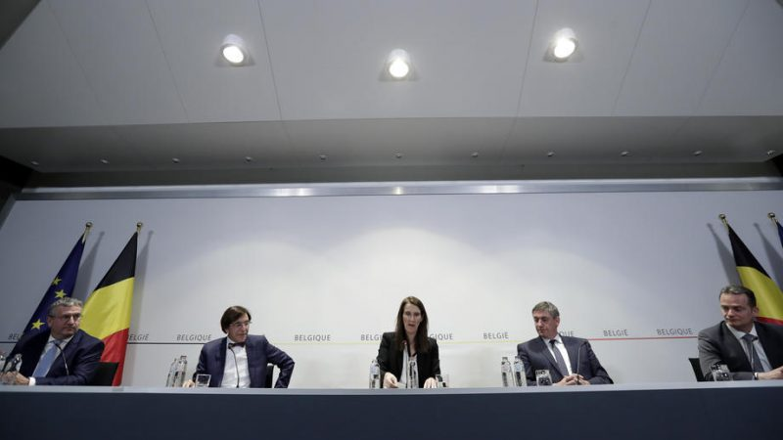

Slide 14
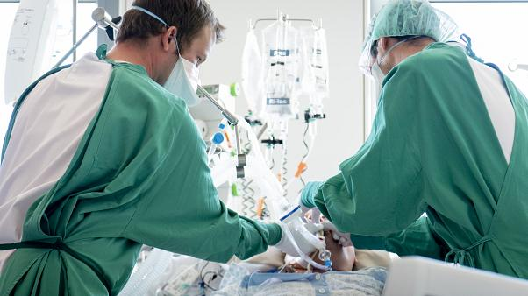
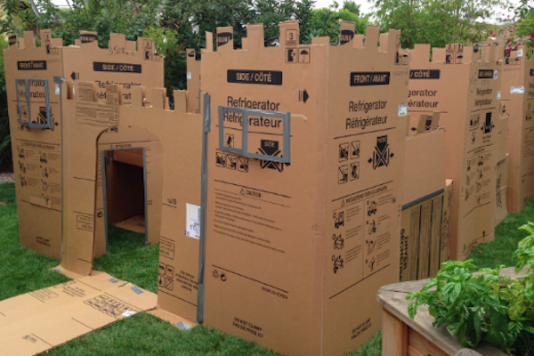
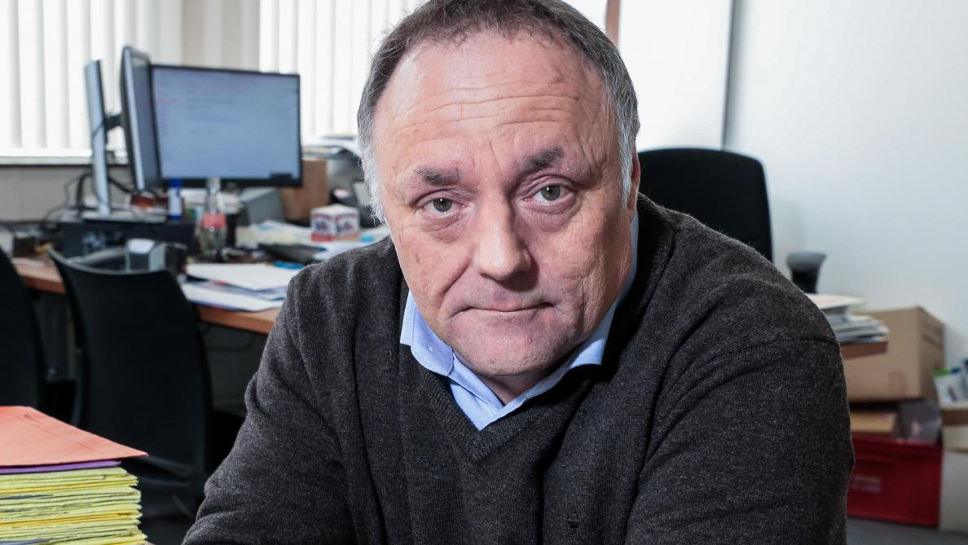
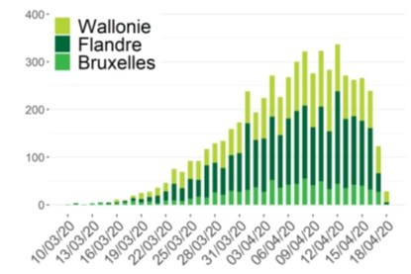
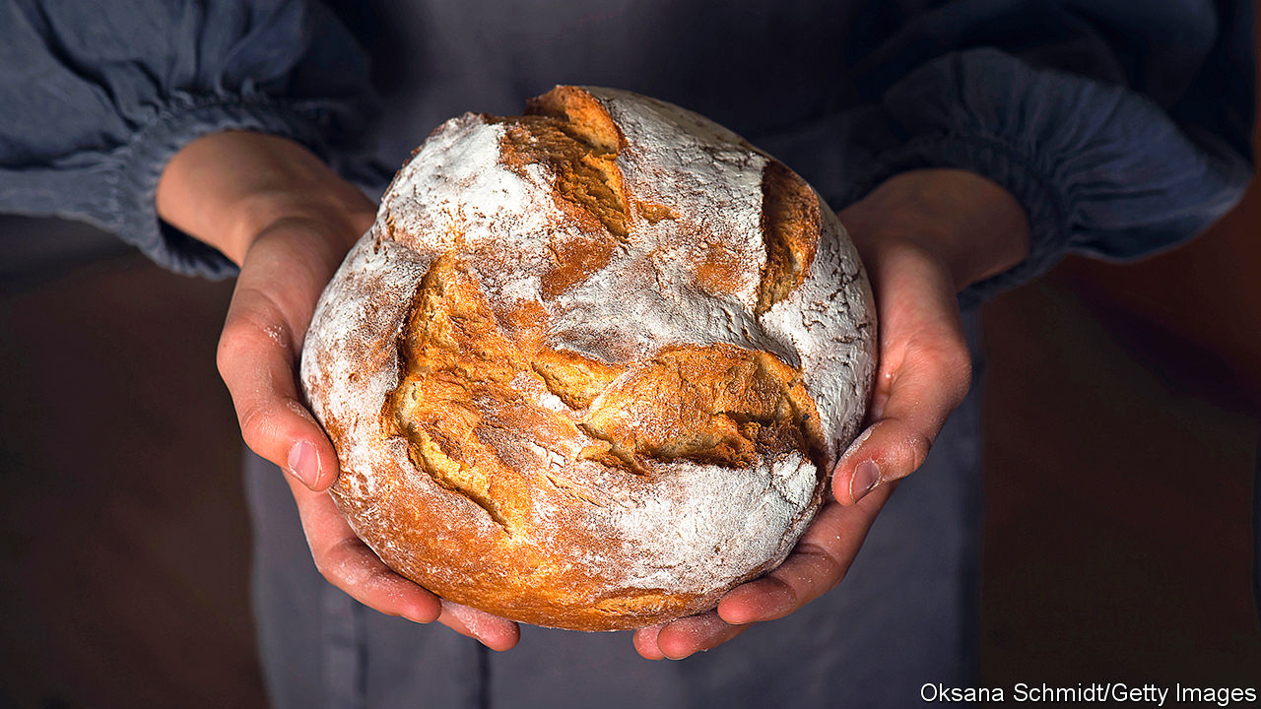
Partage entre …

Slide 15
Qu’est-ce que cela a changé?
Gestion de l'épidémie
Au quotidien
Rester à la maison
Qu'on y soit aidant ou pas
Soutien réduit
Disponibilité et accessibilité
(Coyne et al., 2020; Greenberg et al., 2020; Hado & Friss Feinberg, 2020; Kent et al., 2020; Killen et al., 2020; Labrum et al., 2020; Lightfoot & Moone, 2020; McGee et al., 2020; Onwumere, 2020; Phillips et al., 2020)

Slide 16
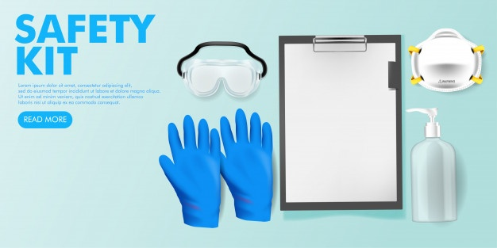
Gérer l’épidémie
Peur de contaminer
Soi
Son (ses!) aidé
Arbitrage (bulle?)
Crainte en cas d’hospitalisation
Qui prendra le relais?
Rassurer l’aidé
Aidant comme médiateur avec l’extérieur
Construire du sens

Slide 17
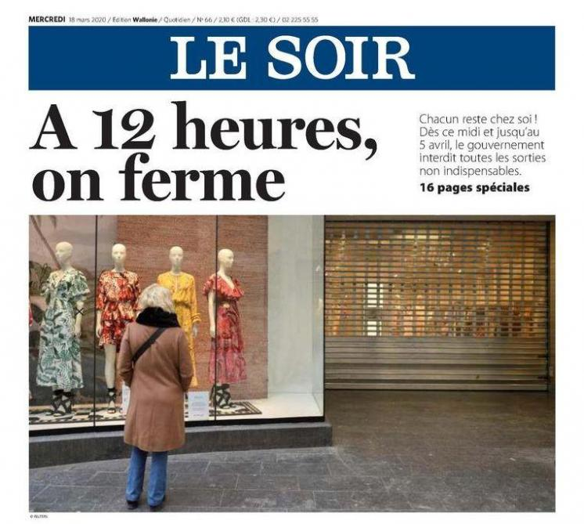
Moins de soutien accessible
Accès aux soins plus difficile
Soignants pas toujours disponibles
Fermeture répit et aide
Support informel moins disponible
Emotionnel, instrumental
Coordination plus difficile entre aidants
Plus d’isolement

Slide 18
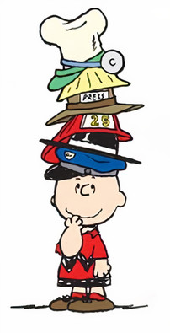
Un sandwich de responsabilités à la maison
Etre aidant.e
Ecole à la maison (parents)
Ecole à la maison (jeunes aidants)
Travail
Télétravail
Stress économique
Si travail extérieur → crainte du virus

Slide 19
Aider à la maison
Plus de soins et de supervision
Tâches inhabituelles à faire soi-même
Ni formé, ni préparé
Maintenir les activités et routines
Pallier à leur annulation
Moins de temps pour soi
Plus de temps ensemble
Partage des tâches
Présence de plusieurs aidants
Moins de trajets
Plus de proximité

Slide 20
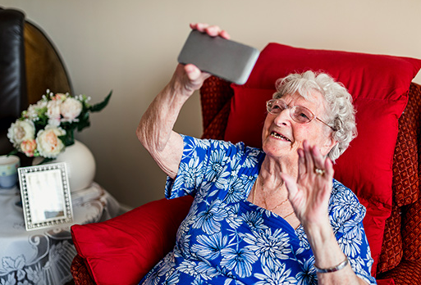
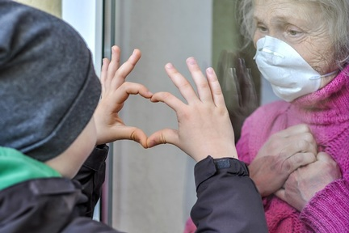
Aidé en institution
Limitation des contacts
Source d’inquiétude (aidant et aidé)
Plus de culpabilité?
Moins d’échanges avec les soignants
Une nécessaire créativité
Personne-contact
Télécommunication
Windows greetings
Notes:
Aidant est souvent l'intermédiaire des besoins de l'aidé

Slide 21
Toutes les conclusions n’ont pas encore été tirées
Révélateur de fragilités existantes
Disponibilité des services d’aide
Isolement
Problèmes financiers
Incompréhension
Un vécu individuel différent
Notes:
Encore peu d’études sur comment cela a été vécu.

Slide 22
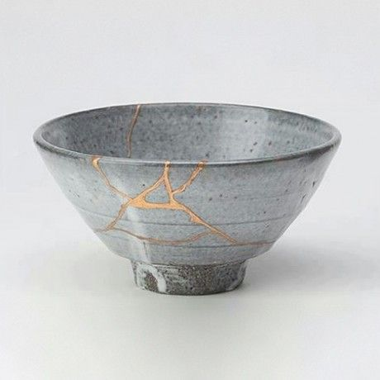
Opportunité
Renforcer le soutien informel (autres membres famille)
Utiliser la télécommunication
Soutien en ligne et télémédecine
Nouvelles routines (livraisons, …)
Importance des acteurs du quotidiens

Slide 23
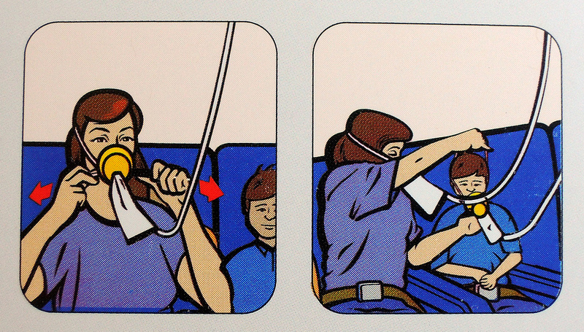
Notes:
Métaphore du masque à oxygène (soi pour les autres)

Slide 24
Merci pour votre attention !
Bibliographie sur demande – pierre.gerain@uclouvain.be

